Slide 1
Trường Tiểu học Ái Mộ A
Lớp: 2A
Môn: Toán
Tên bài: Ki – lo- gam
Giáo viên: Nguyễn Thị Minh

Slide 2
Kiểm tra bài cũ
Anh hơn em 5 tuổi. Anh 15 tuổi. Hỏi em bao nhiêu tuổi ?
Bài giải
Em có số tuổi là:
15 - 5 = 10 (tuổi)
Đáp số: 10 tuổi

Slide 3
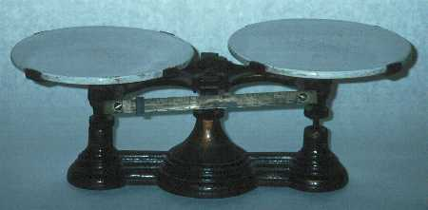
Cái cân đĩa

Slide 4
1kg
Cái cân đĩa
Quả cân nặng 1ki-lô-gam

Slide 5
1kg
Cái cân đĩa
Quả cân nặng 1ki-lô-gam
Ki – lo – gam viết tắt là: kg

Slide 6
Bánh
Kẹo

Slide 7
Nhẹ hơn
Nặng hơn
Bánh
Kẹo

Slide 8
Nhẹ hơn
Nặng hơn
Bánh
Kẹo
Kẹo nặng hơn bánh
Bánh nhẹ hơn kẹo

Slide 9
1kg
Kẹo

Slide 10
Bằng nhau
1kg
Kẹo

Slide 11
Bằng nhau
1kg
Kẹo
Kẹo = 1kg

Slide 12
1.
Đọc, viết (theo mẫu) :
2kg
1kg
5kg
2kg
Đọc
Hai ki-lô-gam
…
…
Viết
2kg
…
3kg

Slide 13
2. Tính (theo mẫu) :
1kg + 2kg = 3kg
6kg + 20kg =
47kg + 12kg =
10kg – 5kg =
24kg – 13kg=
35kg – 25kg=

Slide 14
2. Tính (theo mẫu) :
1kg + 2kg = 3kg
6kg + 20kg = 26kg
47kg + 12kg = 59kg
10kg – 5kg = 5kg
24kg – 13kg = 11kg
35kg – 25kg = 10kg

Slide 15
3. Bao gạo to nặng 25kg, bao gạo bé nặng 10kg. Hỏi cả hai bao gạo nặng bao nhiêu ki-lô-gam ?

Slide 16
Bài giải:
Cả hai bao gạo nặng là:
25 +10 = 35 (kg)
Đáp số: 35 kg

Slide 17
Củng cố - Dặn dò:
- Về xem lại bài.
- Chuẩn bị bài sau: Luyện tập

